Slide 1

Египет
Шалухиной Дарьи
11 «б»
2012 год

Slide 2
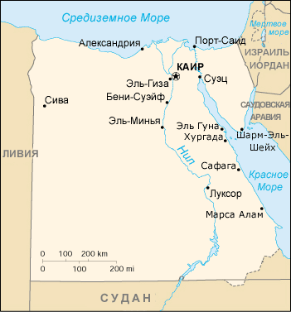
Карта Египта

Slide 3
Арабская Республика Египет
Дата независимости | 28 февраля 1922 год
Официальный язык | Арабский
Столица | Каир
Гос. религия | Ислам
Территория | 1 001 570 км² (30 в мире)
Население | 80,898 млн чел кв
Плотность | 74 чел./км²
ВВП на душу населения | 6200^{[3]} $

Slide 4
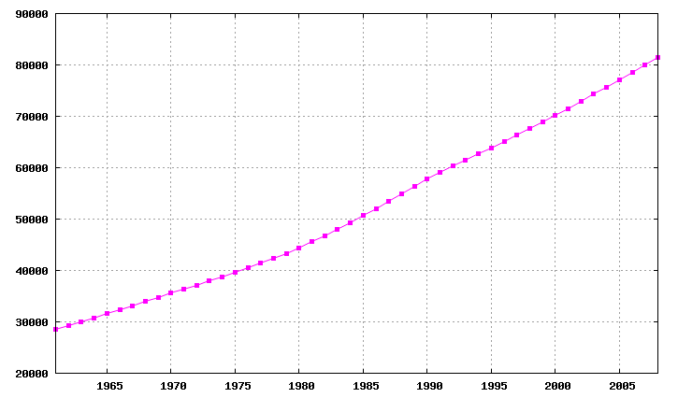
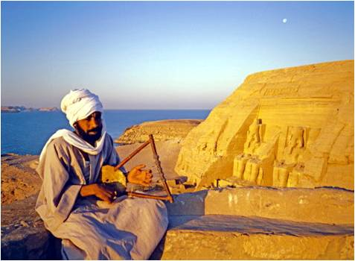
Население
Численность населения — 80,5 млн (16 мест. в мире).
Годовой прирост — 2 %
Средняя продолжительность жизни — 69,8 лет у мужчин, 75,1 лет у женщин.
Этнический состав — арабы 98 %, а также нубийцы, беджа, берберы и другие.
Религии — мусульмане 90 %, христиане - 9 %, другие христиане 1 %.
Грамотность — 83 % мужчин, 59 % женщин (оценка 2005 года).
Городское население — 43 % (в 2008 году).

Slide 5
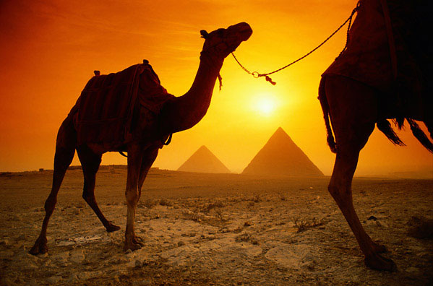
Транспорт
- 64ООО км – автомобильные дороги
- 5024 км – железнодорожные пути
- 2 международных аэропорта
- 88 аэропортов для внутренних авиаперевозок
- 35 пассажирских авиалайнеров
- 1280 тыс. легковых автомобилей
- 423,3 тыс. автобусов

Slide 6
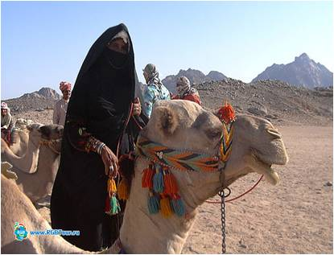
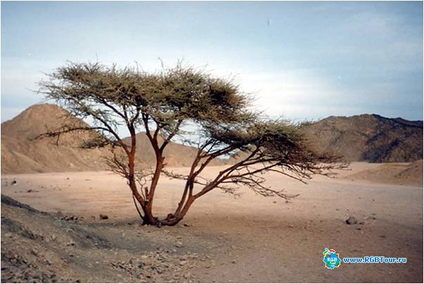
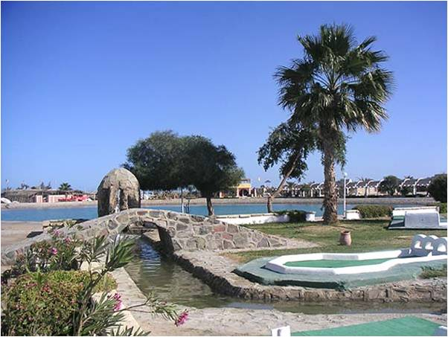
Климат преимущественно субтропический средиземноморский
Среднегодовая температура:
- на севере 25–26.° С
- на юге – 30–34° С
- Летом 50 ° С
- Зимой 20-25 °C

Slide 7
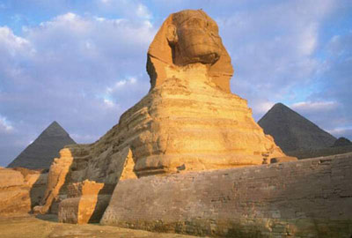
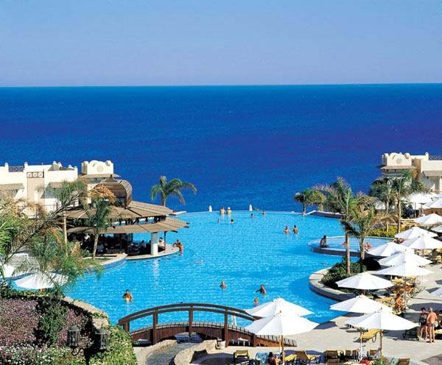
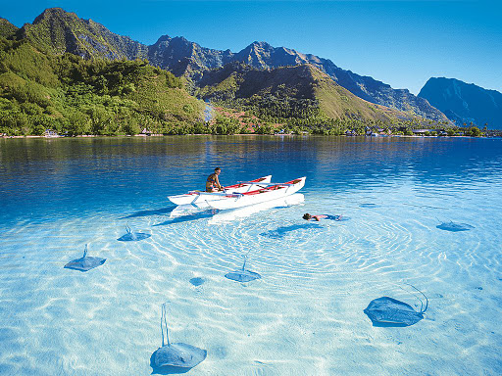
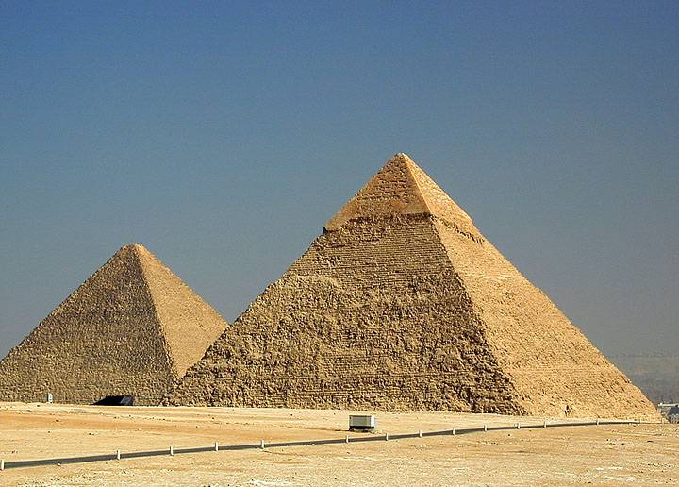
Достопримечательности
-район Наама-Бей
-великолепные Синайские горы
-Клео-парк в Нааме-Бей
-Дельфинарий
-Старый город
-Дворец «1001 Ночь»
-Национальный заповедник Рас-Мохаммед
-Национальный заповедник Набк
-коралловые рифы острова Тиран
-новый Аквапарк в Хадабе.

Slide 8
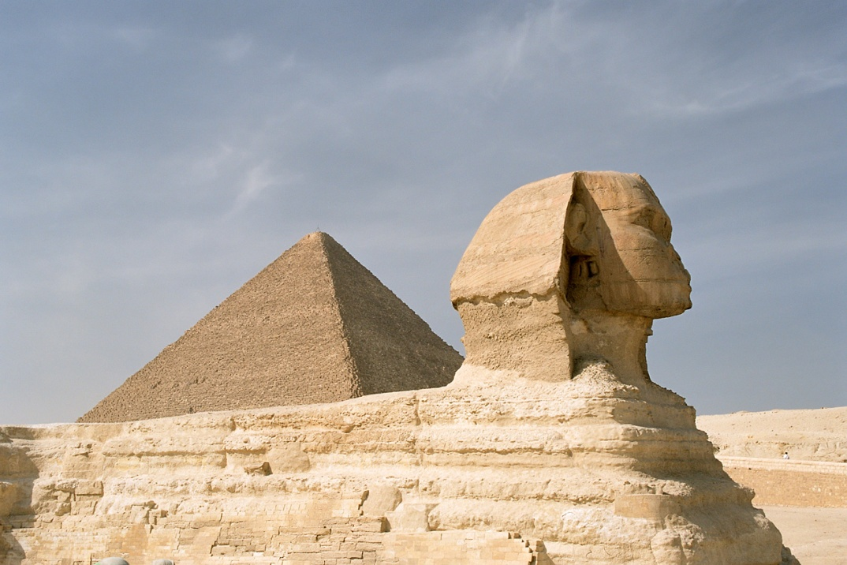
Еги́петские пирами́ды — величайшие архитектурные памятники Древнего Египта, среди которых одно из «семи чудес света» — пирамида Хеопса и почётный кандидат «новых семи чудес света» — Пирамиды Гизы. Пирамиды представляют собой огромные каменные сооружения пирамидальной формы, использовавшиеся в качестве гробниц для фараонов Древнего Египта.

Slide 9
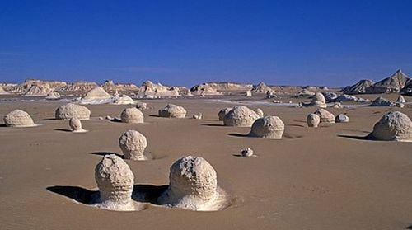
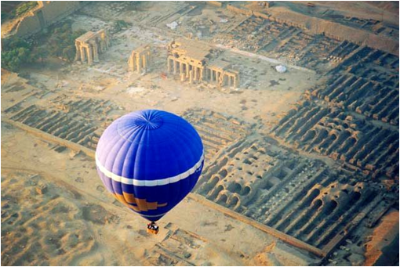
Полезные ископаемые
- Нефть
- Фосфаты
- Газ
- Железная руда
- Поваренная соль

Slide 10
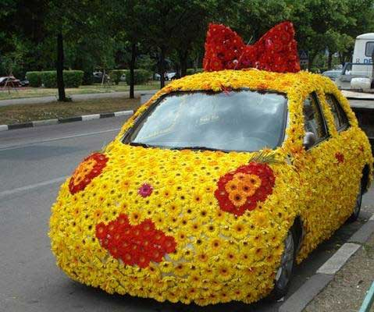
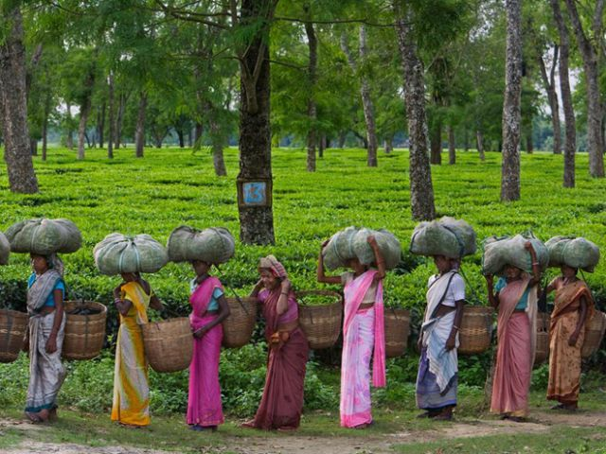
Внешние экономические связи
Главные статьи экспорта – нефть и нефтепродукты, хлопок и текстиль, различные сельскохозяйственные культуры (рис, картофель, фрукты и овощи).
Главные статьи импорта – продовольственные товары (30% общей стоимости), машины и оборудование, а также широкий набор других промышленных товаров – от цемента до автомобилей.

Slide 11
Вывод
Египет является одной из наикрасивейших курортных стран, ежегодно посещаемых миллионами туристов со всех стран мира. Египет был и остается страной самого недорогого массового пляжного отдыха. Прекрасный климат, теплое море, широкие песчаные пляжи, качественные отели, разнообразные экскурсии, бьющая через край экзотика - все это делает отдых в Египте незабываемым: сюда хочется вернуться вновь и вновь.

